Slide 1










零死角玩转STM32
CAN—通讯实验
淘宝：firestm32.taobao.com
论坛： www.firebbs.cn
扫描进入淘宝店铺

Slide 2
主讲内容
01
CAN协议简介
02
STM32的CAN外设简介
03
CAN控制的相关结构体
04
CAN—通讯实验
参考资料:《零死角玩转STM32》
“CAN—通讯实验”章节

Slide 3
CAN—通讯实验
STM32的CAN外设简介
STM32的芯片中具有bxCAN控制器 (Basic Extended CAN)，它支持CAN协议2.0A和2.0B标准。
该CAN控制器支持最高的通讯速率为1Mb/s；可以自动地接收和发送CAN报文，支持使用标准ID和扩展ID的报文；外设中具有3个发送邮箱，发送报文的优先级可以使用软件控制，还可以记录发送的时间；具有2个3级深度的接收FIFO，可使用过滤功能只接收或不接收某些ID号的报文；可配置成自动重发；不支持使用DMA进行数据收发。

Slide 4
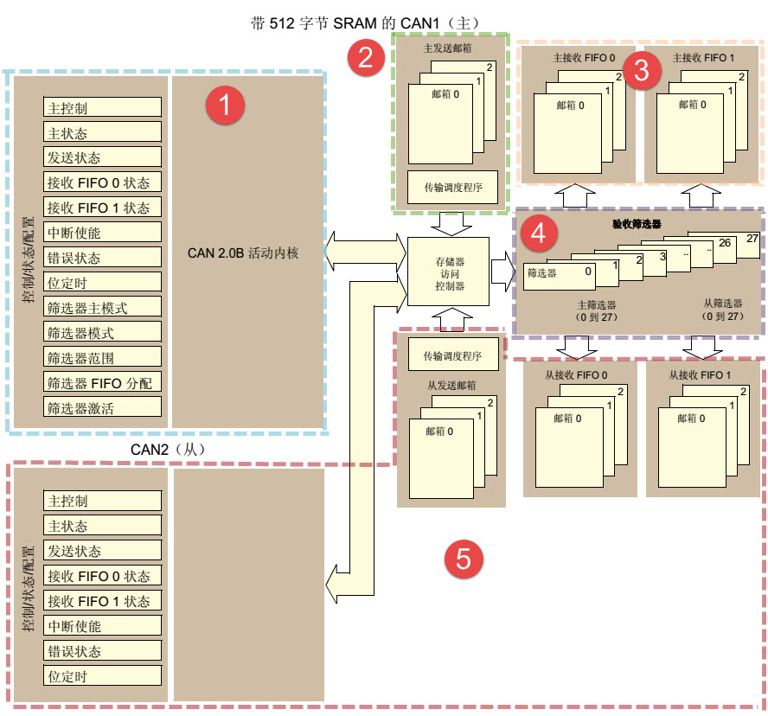
CAN—通讯实验
CAN框图剖析
CAN控制内核
CAN发送邮箱
CAN接收FIFO
验收筛选器
整体控制逻辑
STM32的有两组CAN控制器，其中CAN1是主设备，框图中的“存储访问控制器”是由CAN1控制的，CAN2无法直接访问存储区域，所以使用CAN2的时候必须使能CAN1外设的时钟。

Slide 5
CAN—通讯实验
CAN控制内核
框图中标号处的CAN控制内核包含了各种控制寄存器及状态寄存器，我们主要讲解其中的主控制寄存器CAN_MCR及位时序寄存器CAN_BTR。
主控制寄存器CAN_MCR负责管理CAN的工作模式，它使用以下寄存器位实现控制。
DBF调试冻结功能
DBF(Debug freeze)调试冻结，使用它可设置CAN处于工作状态或禁止收发的状态，禁止收发时仍可访问接收FIFO中的数据。这两种状态是当STM32芯片处于程序调试模式时才使用的，平时使用并不影响。
TTCM时间触发模式
TTCM(Time triggered communication mode)时间触发模式，它用于配置CAN的时间触发通信模式，在此模式下，CAN使用它内部定时器产生时间戳，并把它保存在CAN_RDTxR、CAN_TDTxR寄存器中。内部定时器在每个CAN位时间累加，在接收和发送的帧起始位被采样，并生成时间戳。利用它可以实现ISO 11898-4 CAN标准的分时同步通信功能。

Slide 6
CAN—通讯实验
主控制寄存器CAN_MCR
ABOM自动离线管理
ABOM(Automatic bus-off management) 自动离线管理，它用于设置是否使用自动离线管理功能。当节点检测到它发送错误或接收错误超过一定值时，会自动进入离线状态，在离线状态中，CAN不能接收或发送报文。处于离线状态的时候，可以软件控制恢复或者直接使用这个自动离线管理功能，它会在适当的时候自动恢复。
AWUM自动唤醒
AWUM(Automatic bus-off management)，自动唤醒功能，CAN外设可以使用软件进入低功耗的睡眠模式，如果使能了这个自动唤醒功能，当CAN检测到总线活动的时候，会自动唤醒。

Slide 7
CAN—通讯实验
主控制寄存器CAN_MCR
NART自动重传
NART(No automatic retransmission)报文自动重传功能，设置这个功能后，当报文发送失败时会自动重传至成功为止。若不使用这个功能，无论发送结果如何，消息只发送一次。
RFLM锁定模式
RFLM(Receive FIFO locked mode)FIFO锁定模式，该功能用于锁定接收FIFO。锁定后，当接收FIFO溢出时，会丢弃下一个接收的报文。若不锁定，则下一个接收到的报文会覆盖原报文。
TXFP报文发送优先级的判定方法
TXFP(Transmit FIFO priority)报文发送优先级的判定方法，当CAN外设的发送邮箱中有多个待发送报文时，本功能可以控制它是根据报文的ID优先级还是报文存进邮箱的顺序来发送。

Slide 8
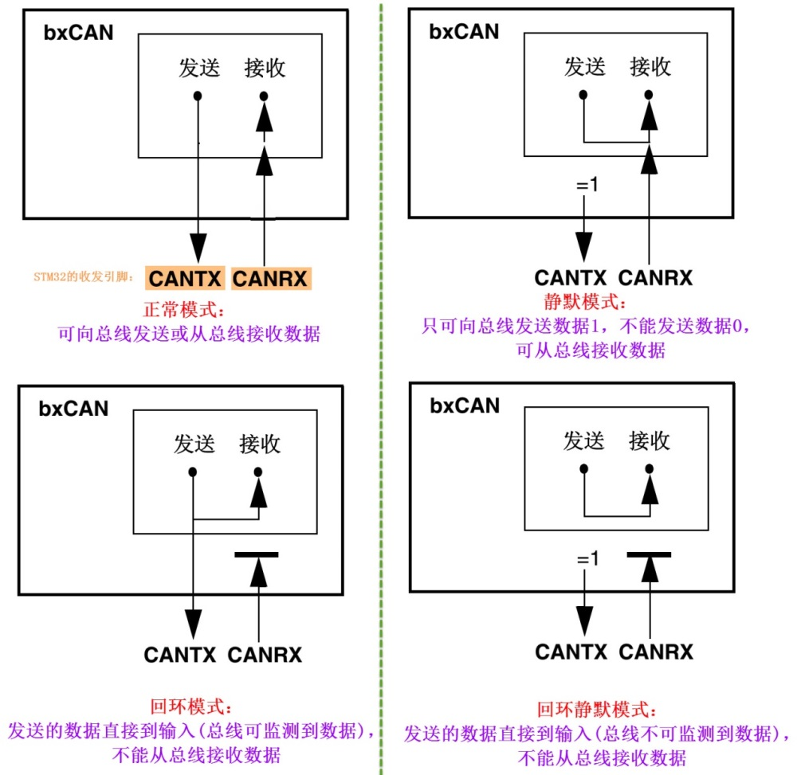
CAN—通讯实验
工作模式
为方便调试，STM32的CAN提供了测试模式，配置位时序寄存器CAN_BTR的SILM及LBKM寄存器位可以控制使用正常模式、静默模式、回环模式及静默回环模式

Slide 9

CAN—通讯实验
工作模式
正常模式
正常模式下就是一个正常的CAN节点，可以向总线发送数据和接收数据。
静默模式
静默模式下，它自己的输出端的逻辑0数据会直接传输到它自己的输入端，逻辑1可以被发送到总线，所以它不能向总线发送显性位(逻辑0)，只能发送隐性位(逻辑1)。输入端可以从总线接收内容。由于它只可发送的隐性位不会强制影响总线的状态，所以把它称为静默模式。这种模式一般用于监测，它可以用于分析总线上的流量，但又不会因为发送显性位而影响总线。

Slide 10

CAN—通讯实验
工作模式
回环模式
回环模式下，它自己的输出端的所有内容都直接传输到自己的输入端，输出端的内容同时也会被传输到总线上，即也可使用总线监测它的发送内容。输入端只接收自己发送端的内容，不接收来自总线上的内容。使用回环模式可以进行自检。
回环静默模式
回环静默模式是以上两种模式的结合，自己的输出端的所有内容都直接传输到自己的输入端，并且不会向总线发送显性位影响总线，不能通过总线监测它的发送内容。输入端只接收自己发送端的内容，不接收来自总线上的内容。这种方式可以在“热自检”时使用，即自我检查的时候，不会干扰总线。

Slide 11
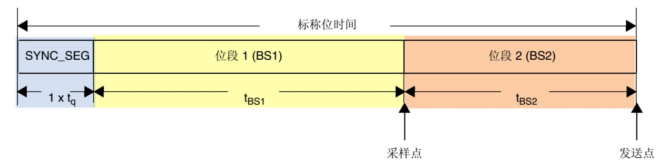
CAN—通讯实验
位时序及波特率
STM32外设定义的位时序与前面解释的CAN标准时序有一点区别：
STM32的CAN外设位时序中只包含3段，分别是同步段SYNC_SEG、位段BS1及位段BS2，采样点位于BS1及BS2段的交界处。其中SYNC_SEG段固定长度为1Tq，而BS1及BS2段可以在位时序寄存器CAN_BTR设置它们的时间长度，它们可以在重新同步期间增长或缩短，该长度SJW也可在位时序寄存器中配置。
理解STM32的CAN外设的位时序时，可以把它的BS1段理解为是由CAN标准协议中PTS段与PBS1段合在一起的，而BS2段就相当于PBS2段。

Slide 12
CAN—通讯实验
位时序及波特率
通过配置位时序寄存器CAN_BTR的TS1[3:0]及TS2[2:0]寄存器位设定BS1及BS2段的长度后，就可以确定每个CAN数据位的时间：
BS1段时间：
T_{S1}=Tq x (TS1[3:0] + 1)，
BS2段时间：
T_{S2}= Tq x (TS2[2:0] + 1)，
一个数据位的时间：
T_{1bit} =1Tq+T_{S1}+T_{S2} =1+ (TS1[3:0] + 1)+ (TS2[2:0] + 1)= N Tq
其中单个时间片的长度Tq与CAN外设的所挂载的时钟总线及分频器配置有关，CAN1和CAN2外设都是挂载在APB1总线上的，而位时序寄存器CAN_BTR中的BRP[9:0]寄存器位可以设置CAN外设时钟的分频值 ，所以：
Tq = (BRP[9:0]+1) x T_{PCLK}
其中的PCLK指APB1时钟，默认值为42MHz。
最终可以计算出CAN通讯的波特率：
BaudRate = 1/N Tq

Slide 13
CAN—通讯实验
位时序及波特率
一种把波特率配置为1Mbps的方式:
参数 | 说明
SYNC_SE段 | 固定为1Tq
BS1段 | 设置为4Tq (实际写入TS1[3:0]的值为3)
BS2段 | 设置为2Tq (实际写入TS2[2:0]的值为1)
T_{PCLK} | APB1按默认配置为F=42MHz，T_{PCLK}=1/42M
CAN外设时钟分频 | 设置为6分频(实际写入BRP[9:0]的值为5)
1Tq时间长度 | Tq = (BRP[9:0]+1) x T_{PCLK} = 6 x 1/42M=1/7M
1位的时间长度 | T_{1bit} =1Tq+T_{S1}+T_{S2} = 1+4+2 = 7Tq
波特率 | BaudRate = 1/N Tq = 1/(1/7M x 7)=1Mbps

Slide 14
CAN—通讯实验
CAN发送邮箱
CAN外设一共有3个发送邮箱，即最多可以缓存3个待发送的报文。
每个发送邮箱中包含有标识符寄存器CAN_TIxR、数据长度控制寄存器CAN_TDTxR及2个数据寄存器CAN_TDLxR、CAN_TDHxR，它们的功能如下：
寄存器名 | 功能
标识符寄存器CAN_TIxR | 存储待发送报文的ID、扩展ID、IDE位及RTR位
数据长度控制寄存器CAN_TDTxR | 存储待发送报文的DLC段
低位数据寄存器CAN_TDLxR | 存储待发送报文数据段的Data0-Data3这四个字节的内容
高位数据寄存器CAN_TDHxR | 存储待发送报文数据段的Data4-Data7这四个字节的内容

Slide 15
CAN—通讯实验
CAN发送邮箱
寄存器名 | 功能
标识符寄存器CAN_TIxR | 存储待发送报文的ID、扩展ID、IDE位及RTR位
数据长度控制寄存器CAN_TDTxR | 存储待发送报文的DLC段
低位数据寄存器CAN_TDLxR | 存储待发送报文数据段的Data0-Data3这四个字节的内容
高位数据寄存器CAN_TDHxR | 存储待发送报文数据段的Data4-Data7这四个字节的内容
当要使用CAN外设发送报文时，把报文的各个段分解，按位置写入到这些寄存器中，并对标识符寄存器CAN_TIxR中的发送请求寄存器位TMIDxR_TXRQ置1，即可把数据发送出去。
其中标识符寄存器CAN_TIxR中的STDID寄存器位比较特别。CAN的标准标识符的总位数为11位，而扩展标识符的总位数为29位的。当报文使用扩展标识符的时候，标识符寄存器CAN_TIxR中的STDID[10:0]等效于EXTID[18:28]位，它与EXTID[17:0]共同组成完整的29位扩展标识符。

Slide 16
CAN—通讯实验
CAN接收FIFO
CAN外设一共有2个接收FIFO，每个FIFO中有3个邮箱，即最多可以缓存6个接收到的报文。当接收到报文时，FIFO的报文计数器会自增，而STM32内部读取FIFO数据之后，报文计数器会自减，通过状态寄存器可获知报文计数器的值，而通过前面主控制寄存器的RFLM位，可设置锁定模式，锁定模式下FIFO溢出时会丢弃新报文，非锁定模式下FIFO溢出时新报文会覆盖旧报文。
跟发送邮箱类似，每个接收FIFO中包含有标识符寄存器CAN_RIxR、数据长度控制寄存器CAN_RDTxR及2个数据寄存器CAN_RDLxR、CAN_RDHxR，其功能如下：
寄存器名 | 功能
标识符寄存器CAN_RIxR | 存储收到报文的ID、扩展ID、IDE位及RTR位
数据长度控制寄存器CAN_RDTxR | 存储收到报文的DLC段
低位数据寄存器CAN_RDLxR | 存储收到报文数据段的Data0-Data3这四个字节的内容
高位数据寄存器CAN_RDHxR | 存储收到报文数据段的Data4-Data7这四个字节的内容

Slide 17
CAN—通讯实验
验收筛选器
CAN外设的验收筛选器，一共有28个筛选器组，每个筛选器组有2个寄存器，CAN1和CAN2共用的筛选器的。
在 CAN 协议中，消息的标识符与节点地址无关，但与消息内容有关。因此，发送节点将报文广播给所有接收器时，接收节点会根据报文标识符的值来确定软件是否需要该消息，为了简化软件的工作，STM32的CAN外设接收报文前会先使用验收筛选器检查，只接收需要的报文到FIFO中。
筛选器工作的时候，可以调整筛选ID的长度及过滤模式。
根据筛选ID长度来分类有有以下两种：
检查 STDID[10:0]、 EXTID[17:0]、 IDE 和 RTR 位，一共31位。
检查STDID[10:0]、 RTR、 IDE 和 EXTID[17:15]，一共16位。
而根据过滤的方法分为以下两种模式：
标识符列表模式，它把要接收报文的ID列成一个表，要求报文ID与列表中的某一个标识符完全相同才可以接收，可以理解为白名单管理。
掩码模式，它把可接收报文ID的某几位作为列表，这几位被称为掩码，可以把它理解成关键字搜索，只要掩码(关键字)相同，就符合要求，报文就会被保存到接收FIFO。

Slide 18
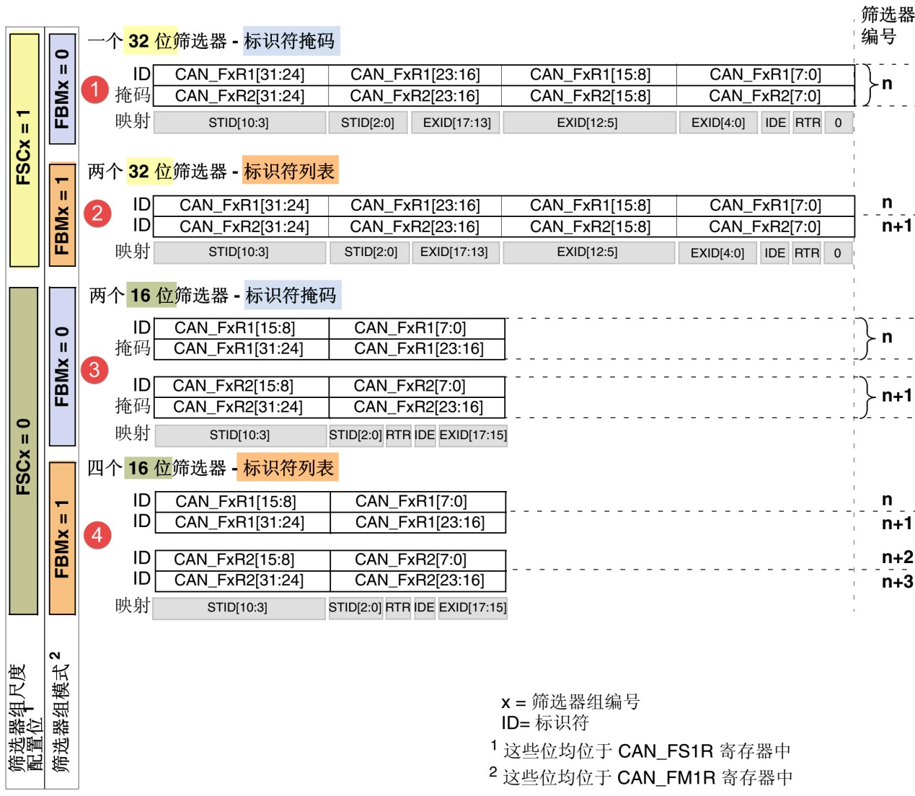
CAN—通讯实验
验收筛选器
通过配置筛选尺度寄存器CAN_FS1R的FSCx位可以设置筛选器工作在哪个尺度。
通过配置筛选模式寄存器CAN_FM1R的FBMx位可以设置筛选器工作在哪个模式。

Slide 19
CAN—通讯实验
验收筛选器
每组筛选器包含2个32位的寄存器，分别为CAN_FxR1和CAN_FxR2，它们用来存储要筛选的ID或掩码，各个寄存器位代表的意义与图中两个寄存器下面“映射”的一栏一致，各个模式的说明如下：
模式 | 说明
32位掩码模式 | CAN_FxR1存储ID，CAN_FxR2存储哪个位必须要与CAN_FxR1中的ID一致，2个寄存器表示1组掩码。
32位标识符模式 | CAN_FxR1和CAN_FxR2各存储1个ID，2个寄存器表示2个筛选的ID
16位掩码模式 | CAN_FxR1高16位存储ID，低16位存储哪个位必须要与高16位的ID一致； CAN_FxR2高16位存储ID，低16位存储哪个位必须要与高16位的ID一致 2个寄存器表示2组掩码。
16位标识符模式 | CAN_FxR1和CAN_FxR2各存储2个ID，2个寄存器表示4个筛选的ID

Slide 20
CAN—通讯实验
验收筛选器
筛选器设置举例：
ID | 1 | 0 | 1 | 1 | 1 | 0 | 1 | …
掩码 | 1 | 1 | 1 | 0 | 0 | 1 | 0 | …
筛选的ID | 1 | 0 | 1 | x | x | 0 | x | …
如在掩码模式时，第一个寄存器存储要筛选的ID，第二个寄存器存储掩码，掩码为1的部分表示该位必须与ID中的内容一致，筛选的结果为表中第三行的ID值，它是一组包含多个的ID值，其中x表示该位可以为1可以为0。
如工作在标识符模式时，2个寄存器存储的都是要筛选的ID，它只包含2个要筛选的ID值(32位模式时)。
如果使能了筛选器，且报文的ID与所有筛选器的配置都不匹配，CAN外设会丢弃该报文，不存入接收FIFO。

Slide 21
CAN—通讯实验
整体控制逻辑
CAN2外设的结构与CAN1外设是一样的，它们共用筛选器，且由于存储访问控制器由CAN1控制，所以要使用CAN2的时候必须要使能CAN1的时钟。

Slide 22
零死角玩转STM32
THANKS
论坛： www.firebbs.cn
淘宝：firestm32.taobao.com
扫描进入淘宝店铺

